Slide 1
Mainīgie, datu tipi un pamatdarbības Python valodā
Darens Miltenis 2PT

Slide 2
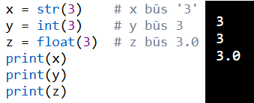


Mainīgie
Mainīgais ir identifikators un tiek izmantots vērtību saglabāšanai.
Python valodā nav komandas mainīgā deklarēšanai.
Mainīgais tiek izveidots brīdī, kad tam pirmo reizi piešķir vērtību.
Mainīgie nav jādeklarē ar konkrētu tipu, un to tips var mainīties arī pat pēc iestatīšanas.
Ja nepieciešams norādīt mainīgā datu tipu, to var izdarīt ar pārveidošanu.

Slide 3

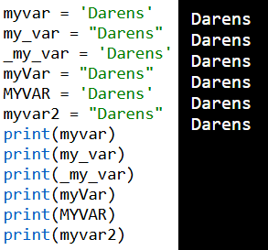

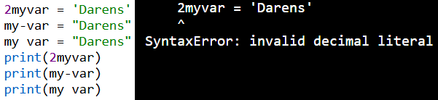
Mainīgo Definēšana
Mainīgajam var būt īss nosaukums (piemēram, x un y) vai aprakstošāks nosaukums (vecums, automasina_nosaukums, kopejais_apjoms).
Python mainīgo definēšanas noteikumi:
Jāsākas ar burtu vai pasvītrojuma rakstzīmi.
Nedrīkst sākties ar ciparu.
Var saturēt tikai burtus, ciparus un pasvītrojumus (A–z, 0–9 un _).
Nosaukumi ir reģistrjutīgi (vecums, Vecums un VECUMS ir trīs dažādi mainīgie).
Nedrīkst sakrist ar kādu no Python atslēgvārdiem.

Slide 4



Mainīgo Definēšana
Nosaukumi, kas satur vairāk nekā vienu vārdu, var būt grūti salasāmi.
Ir vairākas metodes, ko var izmantot, lai padarītu tos vieglāk lasāmus:
Camel Case (Katrs vārds, izņemot pirmo, sākas ar lielo burtu)
Pascal Case (Katrs vārds sākas ar lielo burtu)
Snake Case (Katrs vārds tiek atdalīts ar pasvītrojuma rakstzīmi)

Slide 5


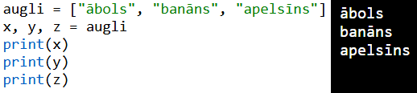
Mainīgo vērtību piešķiršana
Python ļauj piešķirt vērtības vairākiem mainīgajiem vienā rindā.
Var arī piešķirt vienu un to pašu vērtību vairākiem mainīgajiem vienā rindā
Ja ir vērtību kolekcija sarakstā, kortežā utt., Python ļauj izvilkt vērtības mainīgajos.

Slide 6






Mainīgo izvadīšana
Python print() funkcija tiek izmantota mainīgo izvadei.
Ar print() var izvadīt vairākus mainīgos, ja atdala tos ar komatu.
Var arī izmantot operatoru +, lai izvadītu vairākus mainīgos.
Skaitļiem rakstzīme + darbojas kā matemātiskais operators.
Ja ar print() mēģina apvienot virkni un skaitli izmantojot operatoru +, Python parādīs kļūdu.
Labākais veids, kā ar print() var izvadīt vairākus mainīgos, ir atdalot tos ar komatiem, kas atbalsta pat dažādus datu tipus.

Slide 7



Mainīgo veidi
Lokālie mainīgie ir mainīgie, kas deklarēti funkcijas iekšpusē un kuriem ir darbības joma funkcijas ietvaros.
Globālos mainīgos var izmantot visā programmā, un to darbības joma aptver visu programmu. Globālos mainīgos varam izmantot gan funkcijas iekšpusē, gan ārpusē.
Mainīgais, kas deklarēts ārpus funkcijas, pēc noklusējuma ir globālais mainīgais. Python nodrošina atslēgvārdu “global”, lai funkcijas iekšpusē izmantotu globālo mainīgo. Ja mēs neizmantojam atslēgvārdu “global”, funkcija to apstrādā kā lokālo mainīgo.

Slide 8
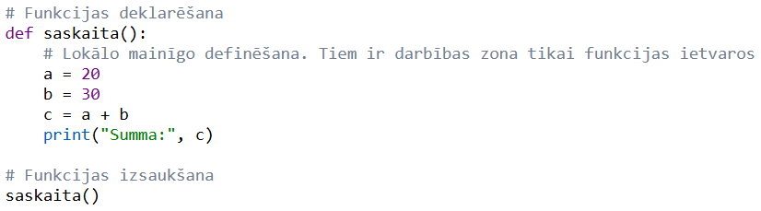
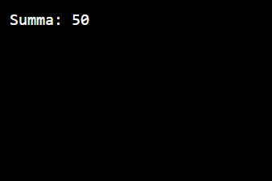
Piemērs ar lokālo mainīgo
Piezīme: ja mēģinās izmantot lokālo mainīgo ārpus funkcijas, tiks paziņota kļūda.

Slide 9
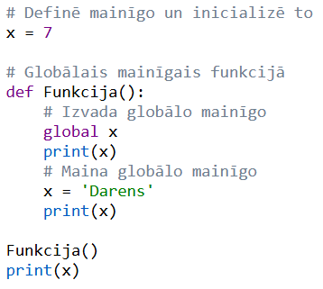
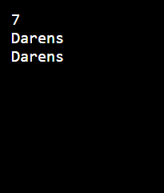
Piemērs ar Globālo mainīgo

Slide 10
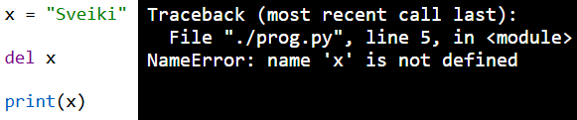
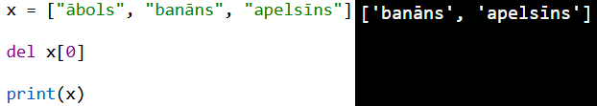
Mainīgo dzēšana
Atslēgvārds del tiek izmantots objektu dzēšanai.
Python valodā viss ir objekts, tāpēc del var izmantot arī mainīgo dzēšanai.

Slide 11











Python datu tipi
Mainīgie var glabāt dažādu tipu datus, un dažādi tipi var veikt dažādas darbības.
Python pēc noklusējuma ir iebūvēti šādi datu tipi, kas iedalīti šādās kategorijās:
Teksta tips: str
Skaitliskie tipi: int, float, complex
Secību tipi: list, tuple, range
Kartēšanas tips: dict
Kopas tips: set, frozenset
Loģiskais tips: bool
Binārie tipi: bytes, bytearray, memoryview
Tukšuma tips: NoneType

Slide 12
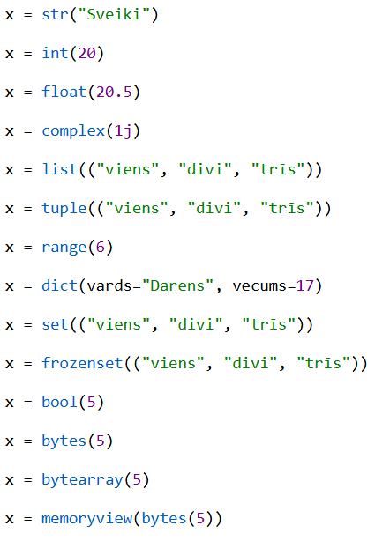
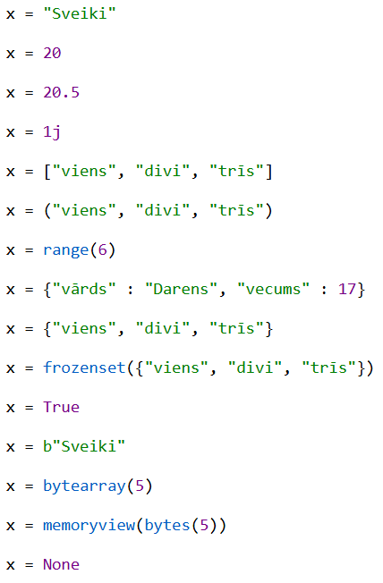
Datu tipa piešķiršana
Python valodā datu tips tiek iestatīts, piešķirot mainīgajam vērtību.
Ja nepieciešams norādīt datu tipu, var izmantot konstruktora funkcijas.

Slide 13
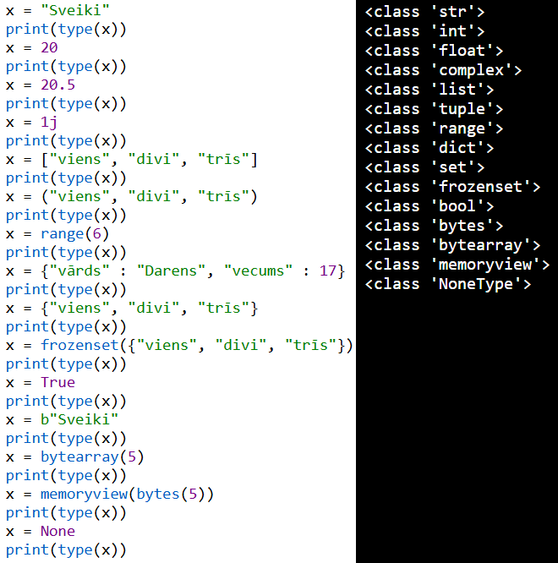
Datu tipa iegūšana
Jebkuru datu tipu var iegūt, izmantojot funkciju type().

Slide 14
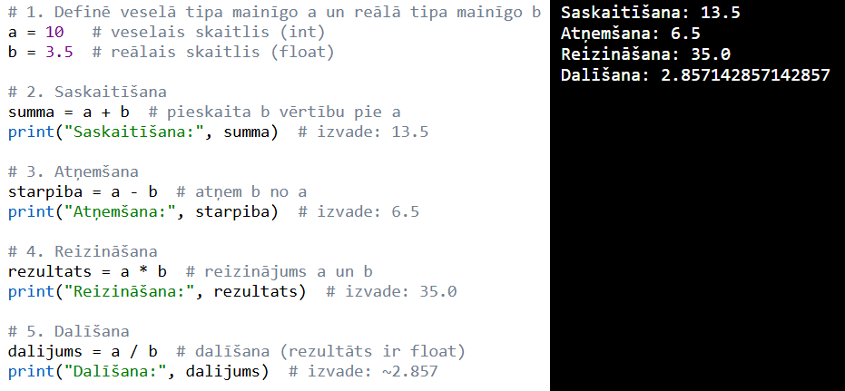
UZDEVUMS 1: Aritmētiskie operatori un dažādi datu tipi
1. Sākumā definējam divus mainīgos ar veselajiem (int) un reālajiem (float) skaitļiem.
2. Tad veicam dažādas aritmētiskas operācijas: saskaitīšanu, atņemšanu, reizināšanu, dalīšanu.
4. Beigās izvadām rezultātus konsolē ar paskaidrojošu tekstu.
3. Pēc tam saglabājam katra rezultāta vērtību jaunajos mainīgajos.

Slide 15
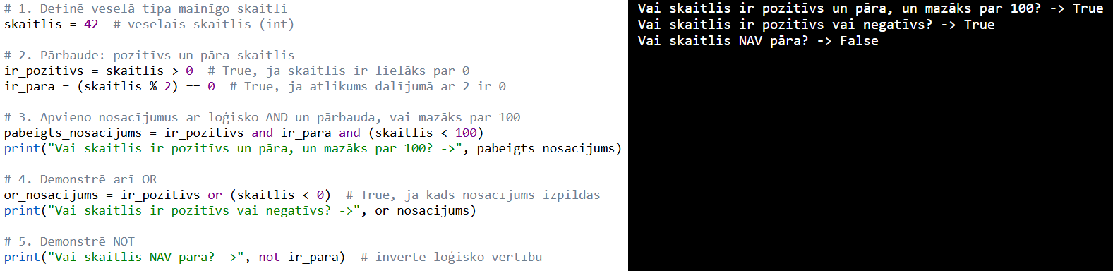
Uzdevums 2: Loģiskā pārbaude ar vairākiem nosacījumiem
3. Lietojam loģiskos operatorus and, or, un not.
1. Definējam mainīgo skaitli ar veselā skaitļa datu tipa vērtību.
2. Pārbaudām, vai skaitlis ir pozitīvs, pāra skaitlis un mazāks par 100.
4. Izvadām rezultātu ar vērtību True vai False.

Slide 16
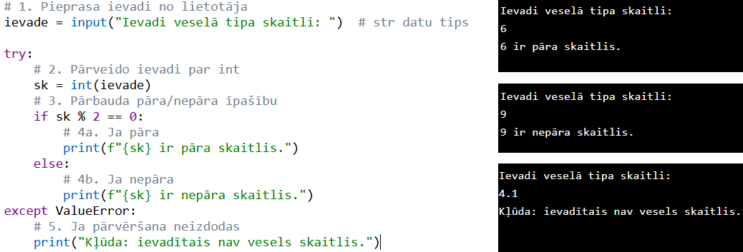
Uzdevums 3: Lietotāja ievade un tipu pārveidošana
5. Ja pārvēršana neizdodas, izvadām kļūdas paziņojumu.
3. Ja pārvēršana izdodas, pārbaudam, vai skaitlis dalās ar 2 bez atlikuma.
1. Ar atslēgvārdu input, pieprasam lietotājam ievadīt veselā tipa skaitli.
2. Mēģinām pārveidot ievadi no str uz int.
4. Izvadām atbilstošu paziņojumu par skaitļa pāra vai nepāra statusu.

Slide 17
Kopsavilkums par tēmu
Šajā materiālā tika aplūkoti gan pamata datu tipi, gan praktiski piemēri to lietojumā, iekļaujot arī lietotāja ievadi, operatoru izmantošanu un loģikas pārbaudes.
Šāda pieeja palīdz nostiprināt izpratni par to, kā mainīgie darbojas reālās situācijās.
Zināšanas par mainīgo pareizu pielietošanu ir pamatā ikvienai funkcionālai programmai un ir nozīmīgs solis ikviena programmētāja profesionālajā attīstībā.
Mainīgie ir vieni no būtiskākajiem pamatelementiem programmēšanā, neatkarīgi no izmantotās programmēšanas valodas.
Tie ļauj glabāt un manipulēt ar dažāda veida datiem, kas ir nepieciešami programmas darbībai – sākot no vienkāršiem teksta vai skaitļu laukiem līdz pat strukturētai informācijai.
Python valodā mainīgie ir īpaši parocīgi, jo datu tips tiek noteikts automātiski pēc piešķirtās vērtības, padarot kodu pierakstu vienkāršāku un vieglāk uzturamu.

Slide 18
Izmantotā literatūra
Python Variables [tiešsaiste]. [Skatīts 09.06.2025].
Pieejams: https://www.w3schools.com/python/python_variables.asp
Python - Variable Names [tiešsaiste]. [Skatīts 09.06.2025].
Pieejams: https://www.w3schools.com/python/python_variables_names.asp
Python Variables - Assign Multiple Values [tiešsaiste]. [Skatīts 09.06.2025].
Pieejams: https://www.w3schools.com/python/python_variables_multiple.asp
Python - Output Variables [tiešsaiste]. [Skatīts 09.06.2025].
Pieejams: https://www.w3schools.com/python/python_variables_output.asp
Python - Global Variables [tiešsaiste]. [Skatīts 09.06.2025].
Pieejams: https://www.w3schools.com/python/python_variables_global.asp

Slide 19
Izmantotā literatūra
Python Variables [tiešsaiste]. [Skatīts 09.06.2025].
Pieejams: https://www.geeksforgeeks.org/python-variables/
Variables in Python [tiešsaiste]. [Skatīts 09.06.2025].
Pieejams: https://realpython.com/python-variables/
W3Schools TryIt Editor [tiešsaiste]. [Skatīts 09.06.2025].
Pieejams: https://www.w3schools.com/python/trypython.asp?filename=demo_variables1
Google tulkotājs [tiešsaiste]. [Skatīts 09.06.2025].
Pieejams: https://translate.google.com/?sl=en&tl=lv&op=translate
ChatGPT [tiešsaiste]. [Skatīts 09.06.2025].
Pieejams: https://chatgpt.com/
Tēzaurs [tiešsaiste]. [Skatīts 09.06.2025].
Pieejams: https://tezaurs.lv/

Slide 20
PALDIES PAR UZMANĪBU!

